Slide 1


運動傷害與急救
下肢常見運動傷害之
認識、預防與處理
(膝關節篇)
國立體育大學
運動保健學系
陳雅琳

Slide 2
課程目標
1.認識膝關節結構特性及受力
2.認識脛骨股骨關節常見急性與慢性傷害：
2-1 怎麼發生的？
2-2 可能受到甚麼傷害？
2-3 傷害處理時應注意事項
3.認識髕骨股骨關節常見慢性傷害
3-1 為什麼會發生
3-2 如何處理與預防
別扮演醫師
但要學習明確告訴醫師相關傷害資訊
幫助醫師
幫助自己
及早找到問題
獲得適當處理

Slide 3
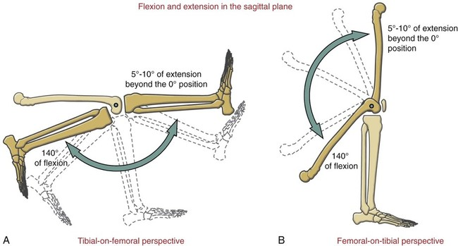
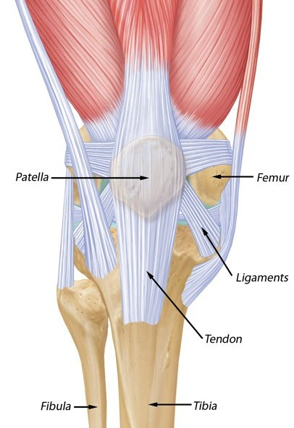
慢性的膝前疼痛
髕腱炎（跳躍膝）
髕骨股骨壓力症候群
髕骨軟骨軟化

Slide 4
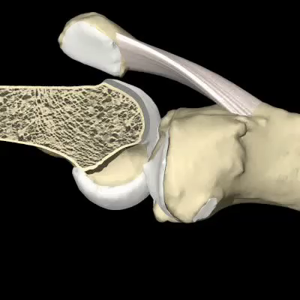
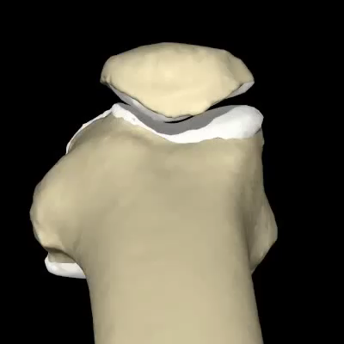
髕骨股骨關節
髕骨
  連結股四頭肌與髕腱股四頭肌肌腱的延伸 （遠離關節），增加力臂
  →較省力
  →發揮更大效益

Slide 5

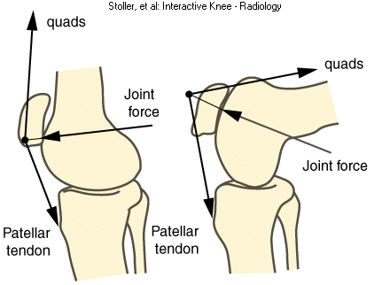
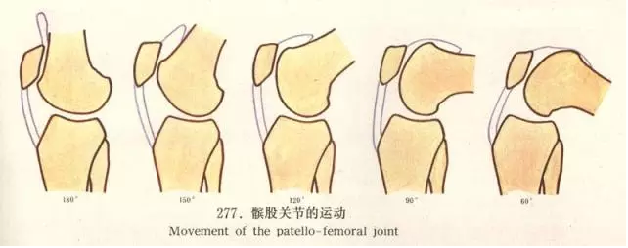
髕骨股骨關節
壓迫力正常走路步態，髕骨股骨關節約承受50%體重的壓迫
登階及半蹲運動時，增加為7~8倍體重

Slide 6
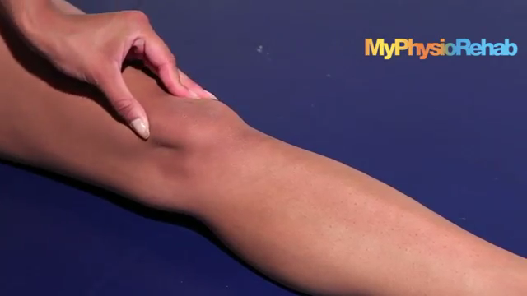
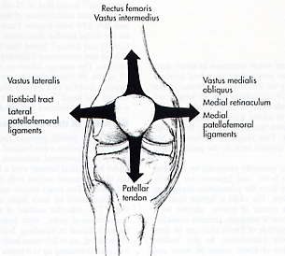

Slide 7
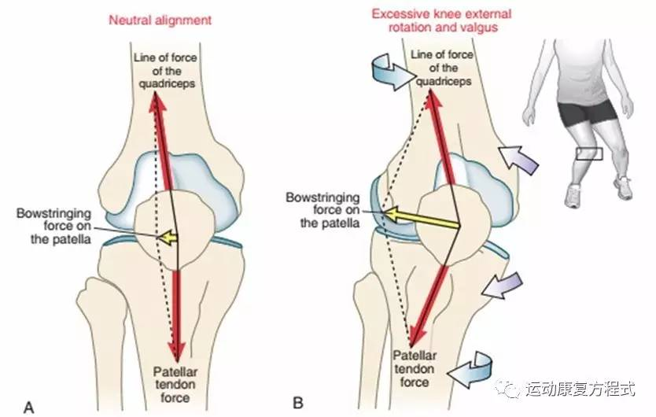
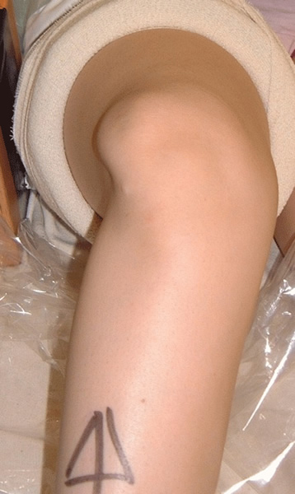

Slide 8
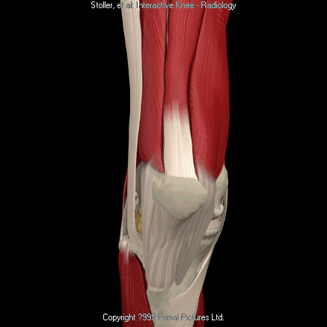
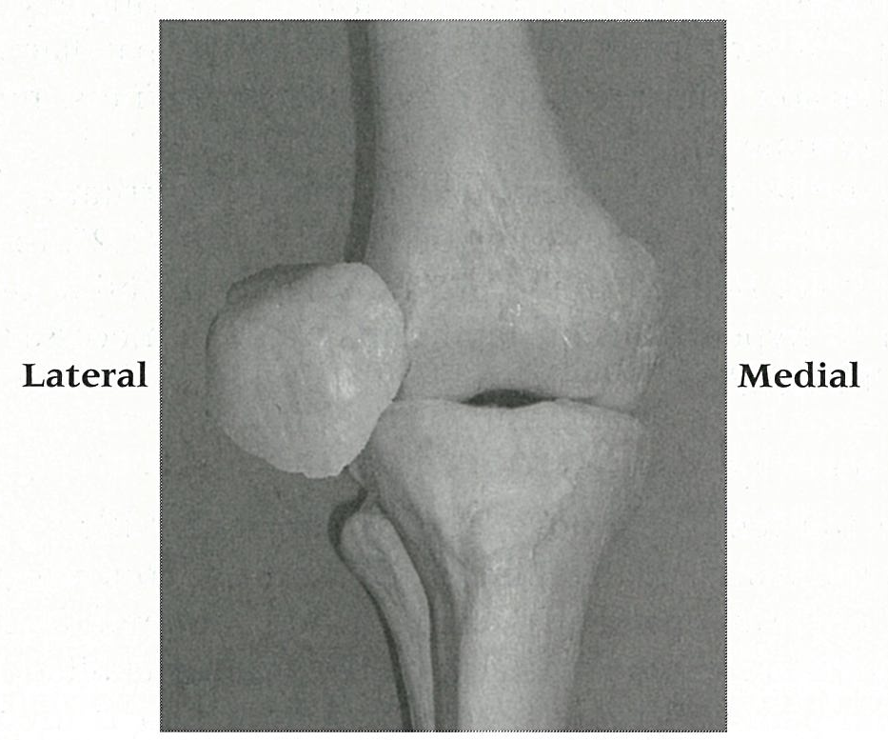
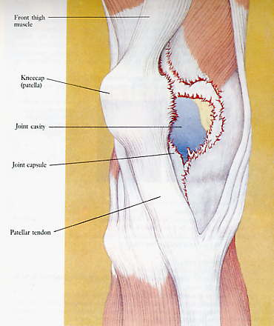

Slide 9
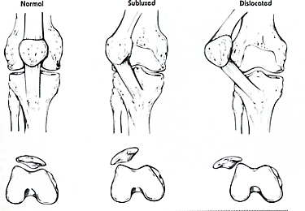

Slide 10
膝前疼痛
髕腱炎
  jumper’s knee跳躍者膝, kicker’s knee
  過度跑跳、屈伸的反覆離心膝伸直活動
  導致細微損傷或髕腱之退化
  長期發炎可能有鈣化強度變弱
Osgood-Schlatter disease(奧氏症)
脛骨粗隆生長板骨凸炎 --青少年
Sinding-Larsen-Johansson’ s disease
  髕骨下緣生長板受到髕腱過度拉扯引起疼痛、腫脹
  8-13歲
x
x
x
x

Slide 11
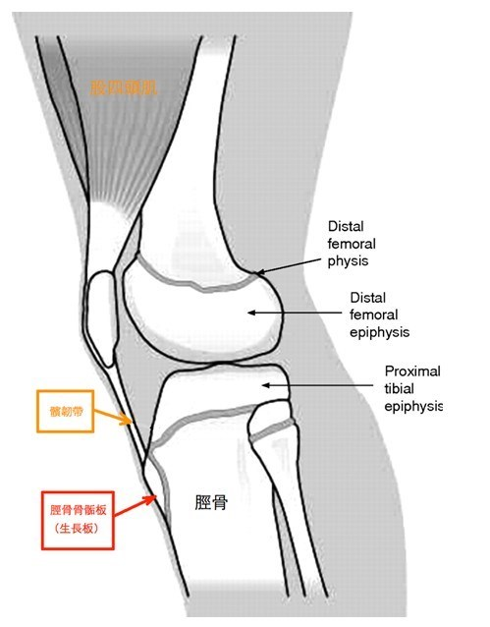
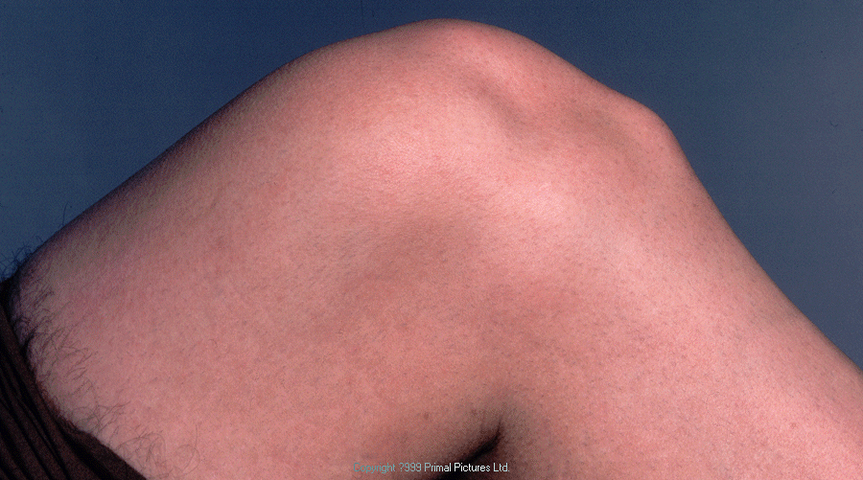
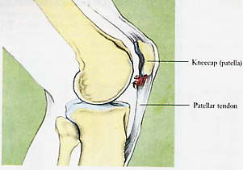

Slide 12
膝前肌腱炎、骨凸炎
下坡著地，必須用力收縮股四頭肌來控制膝部的穩定—腳落在重心之前→煞車
反覆跳躍／落地（屈伸）動作
大腿肌力不足、大腿肌肉緊繃
上下樓梯登山或作半蹲動作等需要用力收縮大腿前肌，膝前痛更加明顯。
x
x
x
x

Slide 13
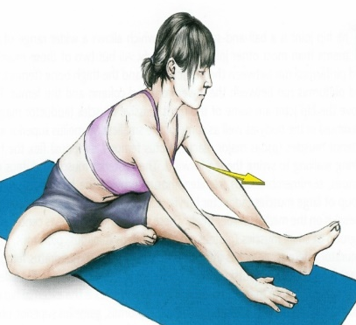
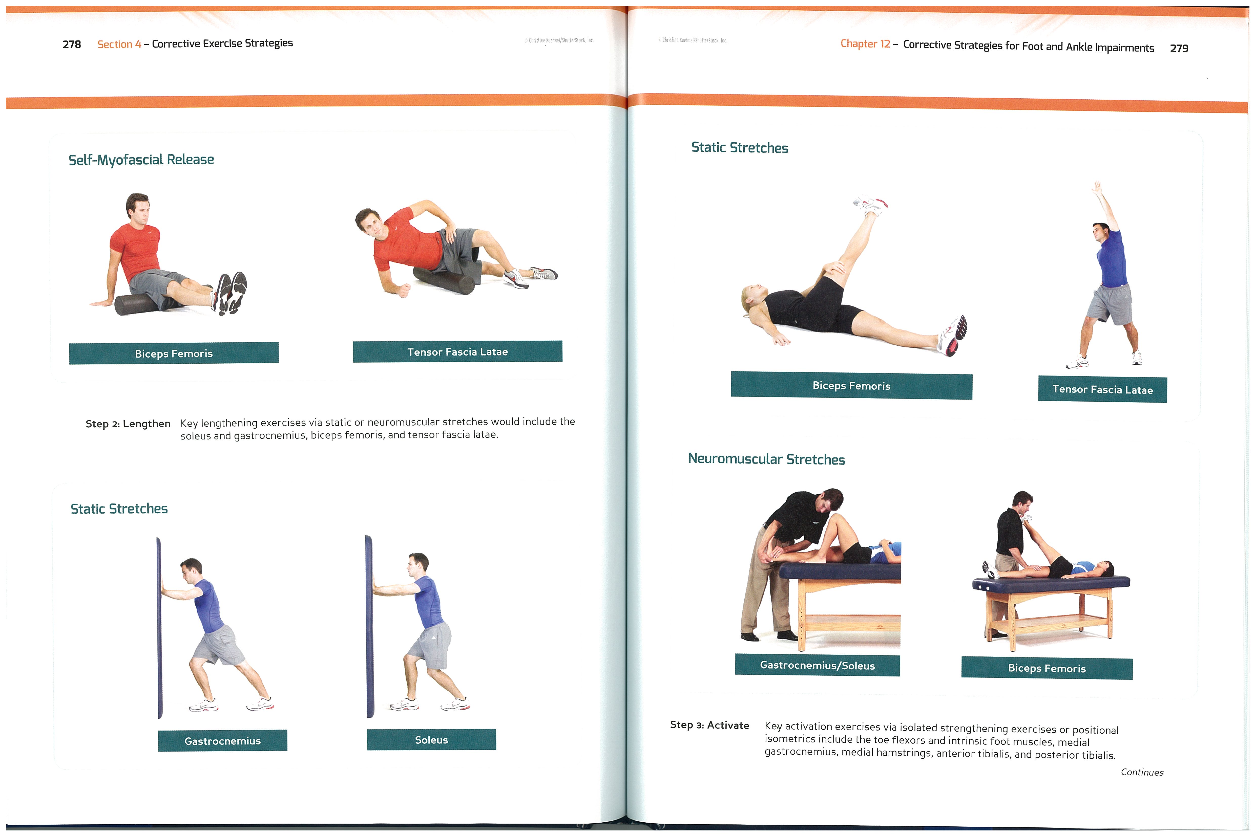
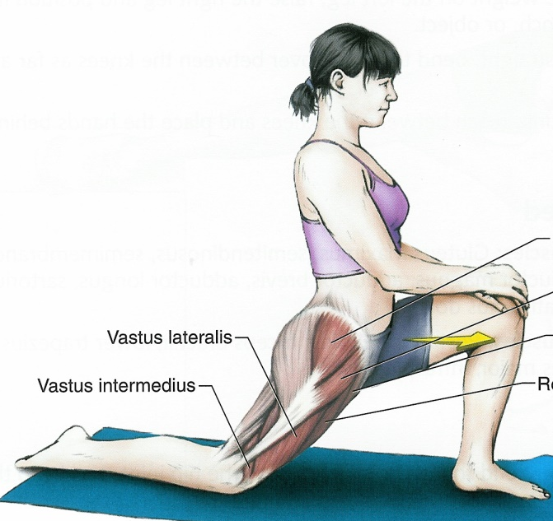
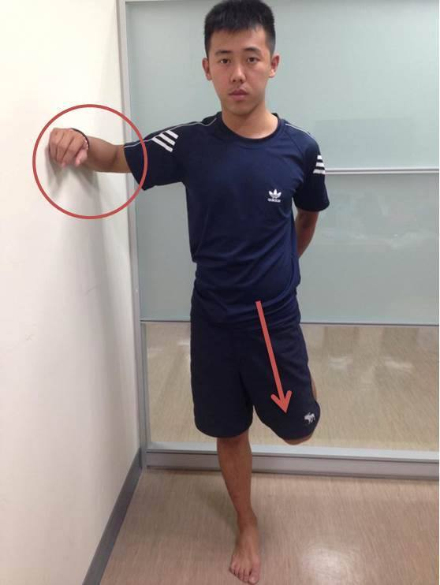
膝前疼痛～處理
腓腸肌／比目魚肌、股四頭肌、腿後肌柔軟度
股四頭肌離心訓練，強調減速運動

Slide 14
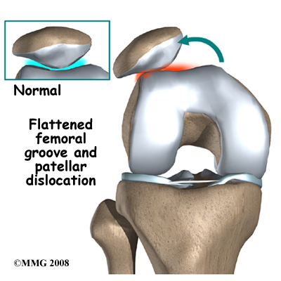
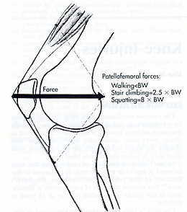
膝前深層疼痛--關節面損傷
髕骨股骨壓力症候群
髕骨骨軟骨軟化症

Slide 15
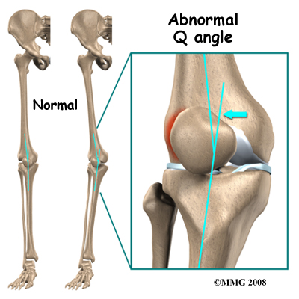
髕骨股骨壓力／疼痛症候群 patellofemoral stress / pain syndrome
髕骨不穩定
  髕骨內下表面形狀不良、
  髕骨股骨（滑車）溝過窄
  髕腱長度與寬度因素、髕骨浮動（太高）
解剖排列不良
  股骨前傾或脛骨外轉、足過度旋前
  膝外翻或膝反曲、Q angle增加

Slide 16
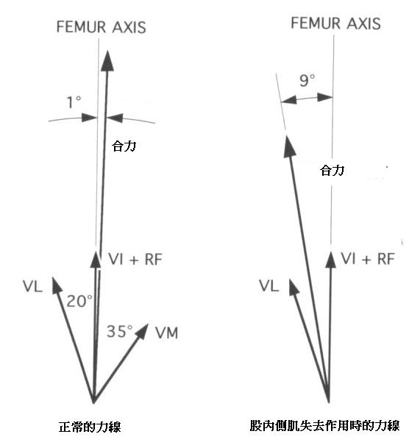


髕骨股骨壓力症候群
力量不均
  股內側肌不足、傷害後肌肉萎縮
  外側支持帶、IT band、腿後肌太緊

Slide 17
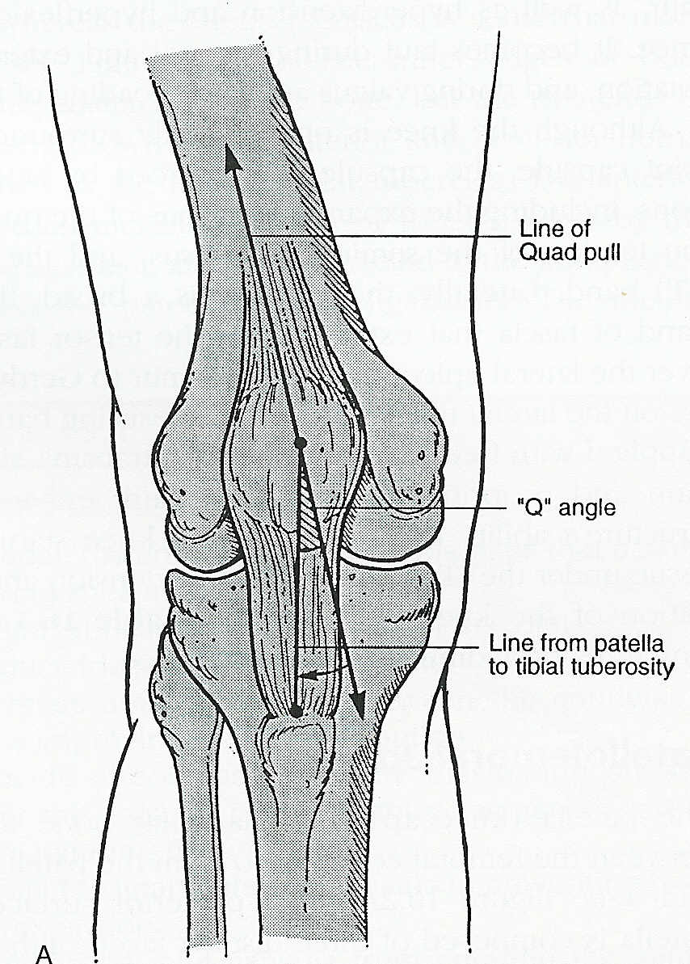
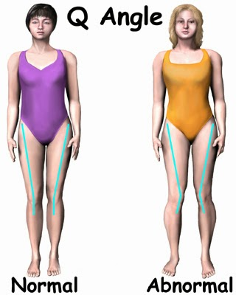
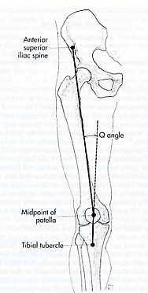
Q angle
ASIS – patella中心點的連線
Patella中心點與脛骨粗隆的連線
兩線夾角

Slide 18
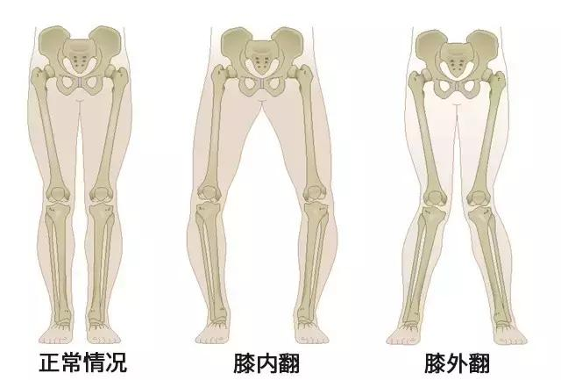
Q angle
正常角度介於13∘-18∘
＜13∘或 ＞18∘都易有髕骨傷害或退化
  Q angle增加時，外側髕骨股骨的接觸壓力也隨之增加，會造成髕骨脫位
  Q angle減少時，內側髕骨股骨壓力增加

Slide 20
髕骨軌跡--股四頭肌拉力決定
股四頭肌在屈膝30度時，四個頭的合力最大。
股內側肌作用於在屈膝0-15度時（最後15度），
股外側肌作用於屈膝90-15度時
股直肌作用於屈膝150-90度時
https://kknews.cc/zh-tw/health/92ylvq.html

Slide 21
http://www.peakorthopedics.com/content/chondromalacia-patella

Slide 22
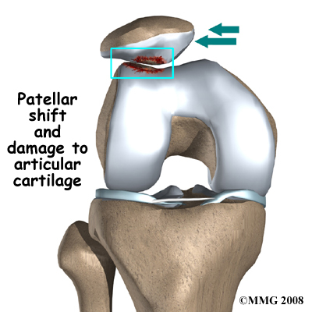
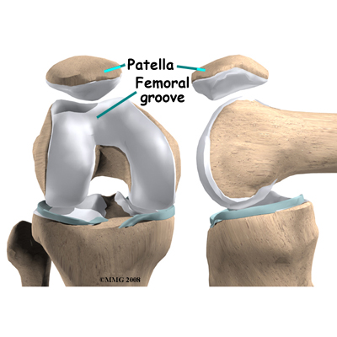

Slide 23
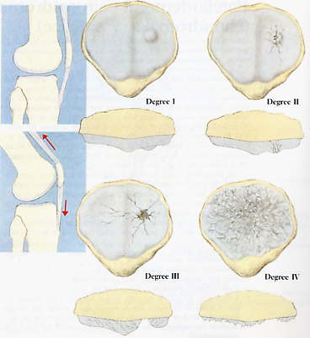
髕骨軟骨軟化症
Chondromalacia patella
定義：髕骨的透明軟骨退化
原因：
  過多的壓迫力量施加於髕骨下表面
  不正常的剪力導致關節表面受損害
  軟骨沒有血管供應，也沒有神經末梢， 不是膝前疼痛的元兇

Slide 24
髕骨軟骨軟化症
軟骨變軟 軟骨出現裂縫 軟骨的裂縫變細 軟骨逐漸
或長水泡 （類纖維化） 剝離、剝落

Slide 25
髕骨軌跡向外偏移
外側支持帶緊繃、IT band太緊
腓腸肌、腿後肌緊繃
VMO無力、髖內收肌無力
臀中肌無力

Slide 26
慢性傷害常見原因
反覆跳躍落地緩衝、急停減速
  股四頭肌離心肌力不足
外側肌肉緊繃、內側肌力不足
下肢後側肌肉柔軟度不佳
下肢結構排列不良

Slide 27
慢性傷害之預防
跳躍落地緩衝、急停減速；股四頭肌離心肌力不足
→ closed kinetic chain：訓練股四頭肌、背屈肌群離心肌力訓練，強調向上、向下階段的減速
→增加下肢柔軟度與肌肉控制能力
下肢後側肌肉柔軟度不佳
→增加下肢柔軟度與肌肉控制能力

Slide 28
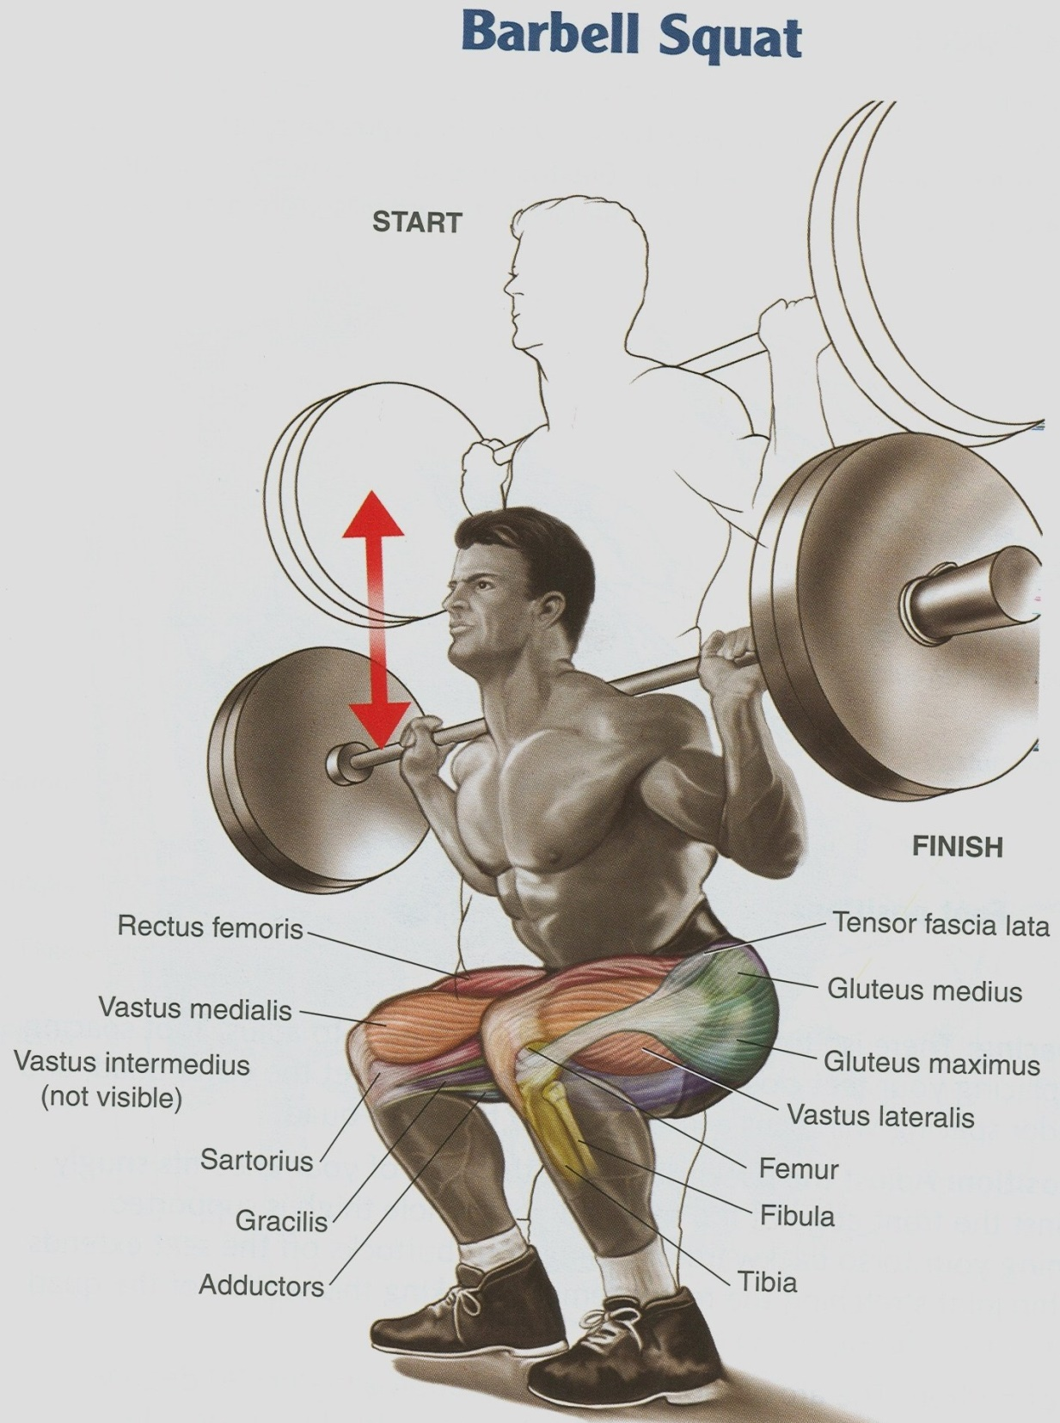
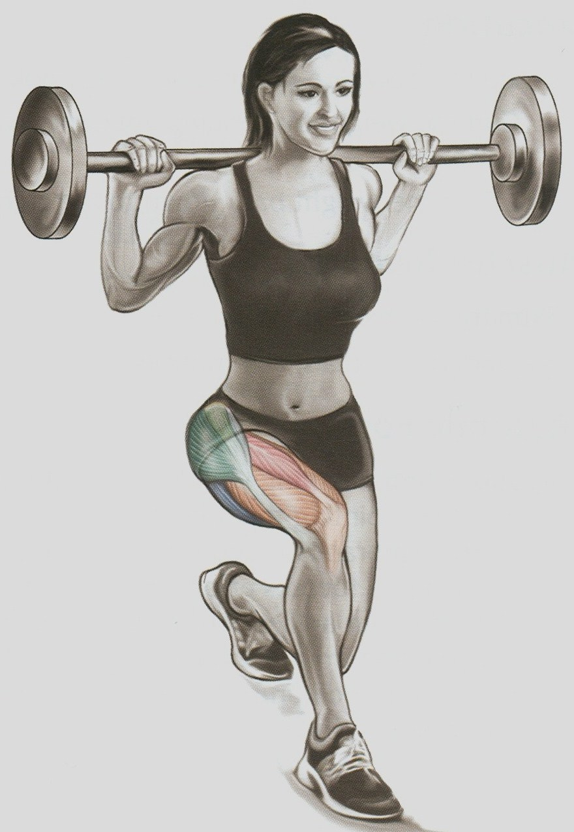

Slide 29
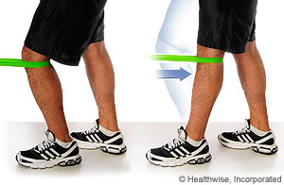
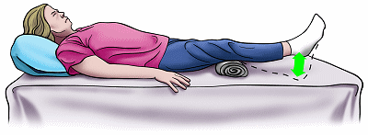
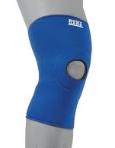
慢性傷害之預防
外側支持帶太緊、內側肌力不足
→外側略作放鬆
→強化股內側肌
下肢結構排列不良
→調整膝活動時髕骨位置與移動路徑
--穿戴cutout的護膝

